Slide 1
ТаЛусни растения. Водорасли.
Презентация на Росица Илиева и Ивелина Кунина от 7а клас

Slide 2
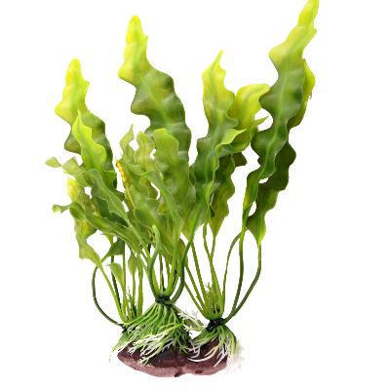
Съдържание
1. Характеристика
2. Размножаване
- безполово
- полово
3. Многообразие на водораслите
- Отдел Зелени водорасли
- Отдел Червени водорасли
- Отдел Кафяви водорасли
4. Значение на водораслите

Slide 3
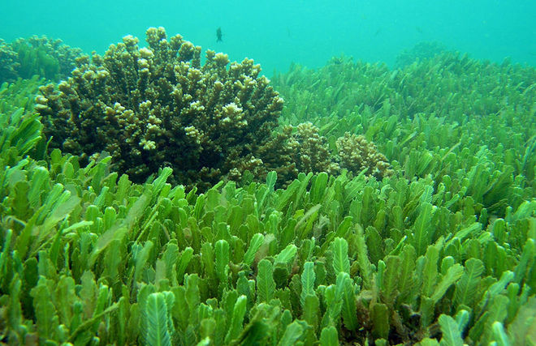
Въведение
Талусните растения са най-просто устроените растения. Те нямат обособени тъкани и органи. Приемат вода и минерални вещества чрез цялата повърхност на талуса.
Водораслите са талусни растения, които живеят във водна среда.

Slide 4
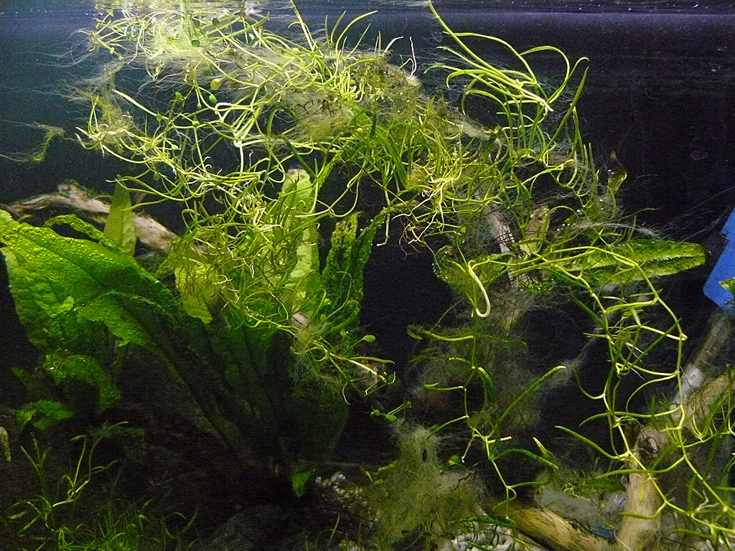
Характеристика
Талусът на водораслите може да бъде с най-разнообразна форма - нишковиден, пластинковиден или разклонен. Дължината му може да бъде от няколко сантиметра до няколко метра. Водораслите са много древна група растения, които обитават сладководни или солени водни басейни. Някои са се приспособили да живеят във влажни почви, кората на дърветата, влажни скали и др. Те могат да бъдат прикрепени към дъното но водните басейни чрез специални клетки или да са свободно плаващи.

Slide 5
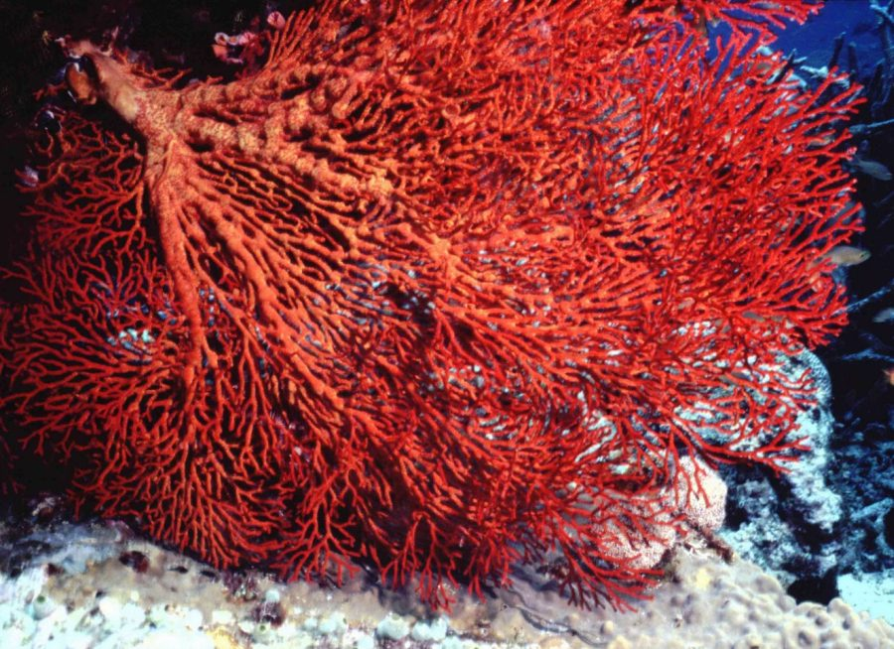
Характеристика
Всички водорасли съдържат хлорофил и се хранят самостойно чрез фотосинтеза. Някои от тях не са зелени, а са обагрени в червено, кафяво или жълто-кафяво. Цветът им зависи от багрилото, което преобладава в хлоропластите им.

Slide 6
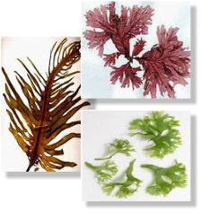
Характеристика
Различни групи водорасли обитават различни дълбочини във водните басейни. Зелените водорасли са светлолюбиви и живеят в по-плитките части на водоемите. Кафявите водорасли са разпространени до 40-50 м. дълбочина, а най-дълбоко са червените водорасли - до около 100м. дълбочина. Кафявите и червени багрила могат да улавят слънчевите лъчи в дълбоките части на морските басейни и помагат при фотосинтезата. В най-големите дълбочини няма водорасли.

Slide 7
Размножаване
Водораслите сe размножават безполово и полово.
Безполово размножаване
Може да бъде вегетативно и чрез спори. Вегетативното размножаване става чрез накъсване на талуса на части. Всяка част дава начало на ново растение. Водораслите образуват и клетки за безполово размножаване - спори.

Slide 8
Размножаване
Полово размножаване
Този процес се извършва с полови клетки по няколко начина. Най-простия начин е сливането на две клетки от талуса на два индивида. В този случай няма обособени полови клетки. Друг начин на полово размножаване е чрез сливане на еднакви по форма и големина подвижни полови клетки. Трети начин е чрез полови клетки с различна големина и устройство. Женските полови клетки са много по-големи и неподвижни, а мъжките са дребни и се движат активно. След процеса оплождане се образува зигота. От нея се развива зародиш, а той образува ново растение.

Slide 9
Многообразие на водораслите
Водораслите са групирани в няколко отдела в зависимост от багрилата, които преобладават, и от устройството им.
Отдел Зелени водорасли
Към отдел Зелени водорасли се отнасят водорасли със зелено обагрен талус. В хлоропластите преобладаващото багрило е хлорофилът, който има зелен цвят. Талусът им има разнообразно устройство - може да бъде нишковиден, пластинковиден или разклонен.

Slide 10
Многообразие на водораслите
Спиралният жабуняк е зелено водорасло, което е разпространено в сладки води. Талусът му е неразклонена нишка, свободно плаваща във водата. Всяка клетка на талуса има по един лентовиден
Морската салата е зелено водорасло, което живее в солени води. Тя има пластинковиден талус. Обикновено е прикрепена към дъното, но се срещат и неприкрепени форми.
хлоропласт

Slide 11
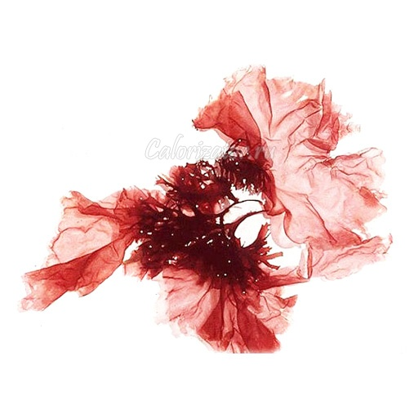
Многообразие на водораслите
Порфира
Отдел Червени водорасли
Червените водорасли са с червено обагрен талус. В хлоропластите им преобладават червените багрила. Талусът може да бъде пластинковиден, например при червеното водорасло порфира. Може да бъде и храстовидно разклонен, какъвто е при коралина. Червените водорасли обикновено са прикрепени към дъното и обитавт предимно солени води.

Slide 12
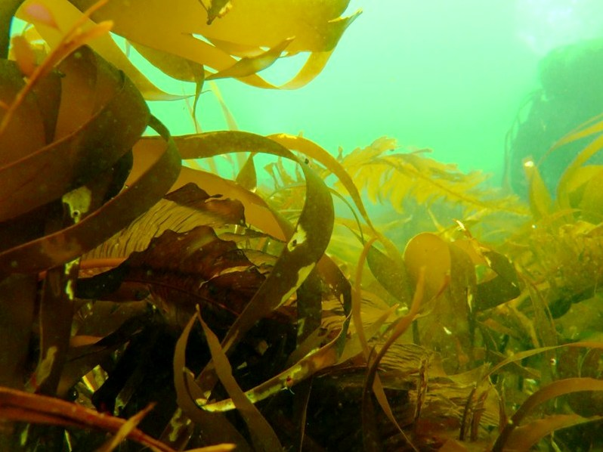
Многообразие на водораслите
ламинария
Отдел Кафяви водорасли
Кафявите водорасли имат кафяво или жълто-кафяво обагрен талус. В хлоропластите им преобладават кафявите и жълто-кафявите багрила. Тази група водорасли имат най-сложно устроен талус, който при някои видове наподобява корен, стъбло и листа. Кафявото водорасло ламинария има талус, разделен на стъбловидна и листовидна част. Повечето кафяви водорасли са прикрепени, рядко се срещат неприкрепени видове. Разпространени са в моретата и океаните. Някои от тях достигат големи размери (като макроцистиса) до 30-40м. дължина.

Slide 13
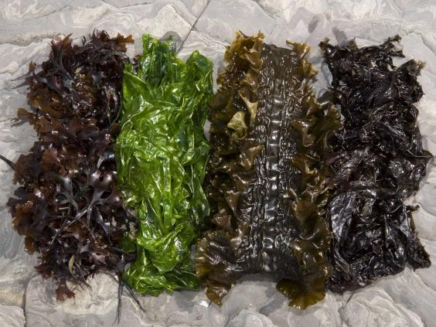
Значение на водораслите
Водораслите синтезират хранителни вещества или обогатяват водните басейни с кислород. Така осигуряват кислород и храна за животните, обитаващи водните басейни. Те участват активно в кръговрата на веществата в природата. Някои червени и кафяви водорасли имат приложение в хранителната и фармацевтичната промишленост.

Slide 14
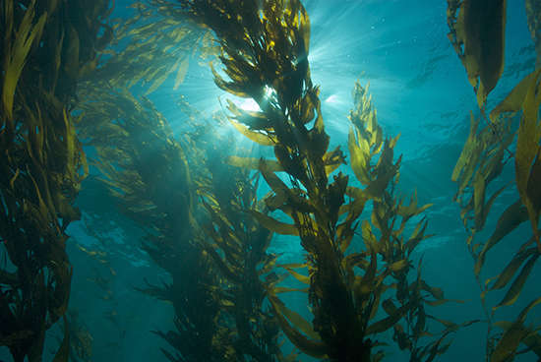
Интересни факти
Всички водорасли са еукариоти и имат хлоропласти. Повечето видове се причисляват към царствата протиста или растения. Водораслите включват едноклетъчни, многоклетъчни или колониални организми.

Slide 15
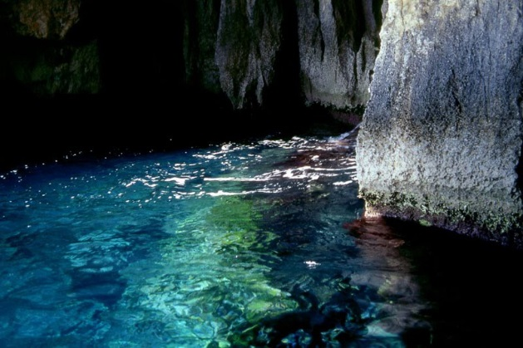
Интересни факти
Планктонът представлява съвкупност от организми, които населяват водните пластове. Те извършват бавни движения или се носят пасивно от водата. Обикновено са дребни. Видовете са: фитопланктон - съставен от растения, в горните слоеве зоопланктон — от животни. При определени условия океанският фитопланктон започва ускорено да увеличава своята биомаса, образувайки гъст видим слой точно под повърхността на водата. Това е така наречената еутрофикация, известна още като цъфтеж на водораслите или „цъфтеж на водата”. Kогато водата се раздвижи, вълните засияват в мека синя, зелена или червена светлина. Причинителят на този невероятен феномен е малък едноклетъчен организъм, вид планктон, който отделя светлина, когато нещо наруши спокойствието му. Учените са нарекли биолуминисцентният цъфтеж на представителите на Noctiluca scintillans „червено течение”.

Slide 16
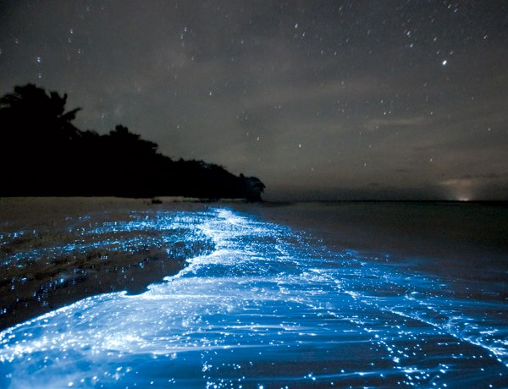
Интересни факти
Заливът в Тояма, Япония
Този залив е малко по-различен от другите. Всяко друго от местата свети заради водораслите. В Тояма обаче светлината идва не от фитопланктона, а от от фосфоресциращо същество, наричано светеща сепия.
Всяка година от март до юни заливът се изпълва с милиони от тези малки сепийки, които идват от дълбините на океана, за да се размножават.

Slide 17
Благодарим за вниманието

